Slide 1
進階佈線

Slide 2
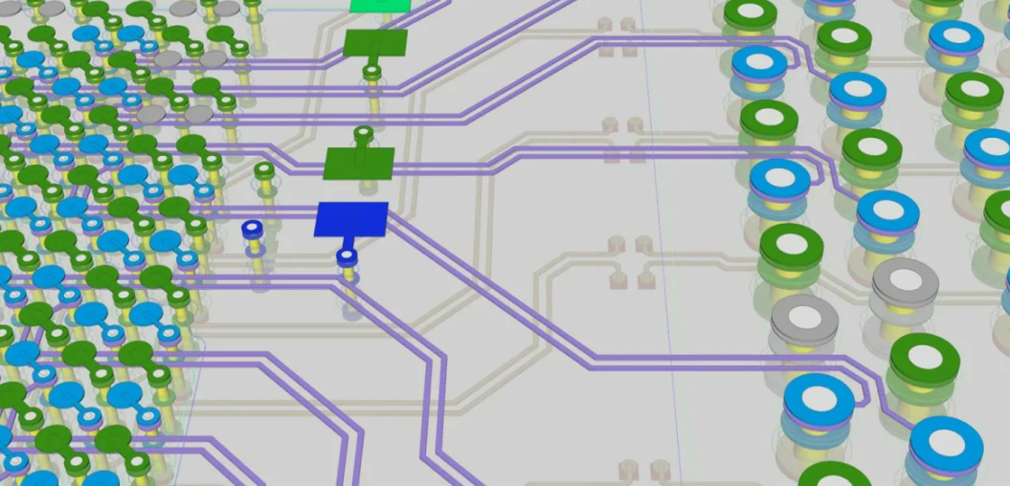
差分布線：什麼是 差分對 (Differential pairs)？

Slide 3
差分布線：什麼是 差分對 (Differential pairs)？
差分對是一對承載相反訊號的走線，接收端讀取的是兩者之間的差值。 這兩個訊號大小相等但極性相反，因此對共模雜訊具有較高的免疫能力。
差分對的優點包括：
抗雜訊能力強：任何同時影響兩條訊號的雜訊都會在接收端被抵消，提升訊號品質。 降低 EMI：由於兩個訊號相反，它們產生的電磁場會彼此抵消，相較單端訊號可大幅降低干擾。 改善訊號完整性：在雜訊與 EMI 較少的情況下，差分對能在更高資料速率與更長距離下維持良好傳輸品質。

Slide 4
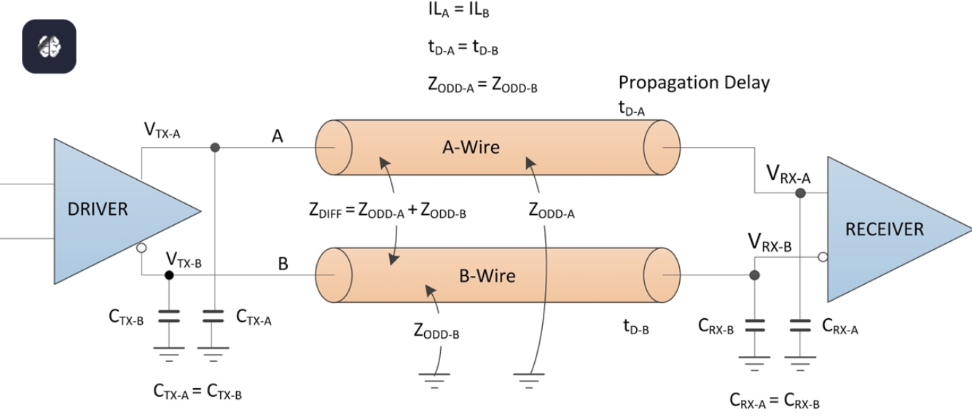
Differential 佈線 concept:
在佈設差分對時，理解阻抗匹配、相位匹配與訊號傳播非常重要，這有助於維持良好的訊號完整性：
阻抗匹配：阻抗匹配可確保一對走線的阻抗保持一致。若阻抗不匹配，訊號可能產生反射，造成雜訊與失真。適當的阻抗控制能讓訊號更乾淨且可靠。

Slide 5
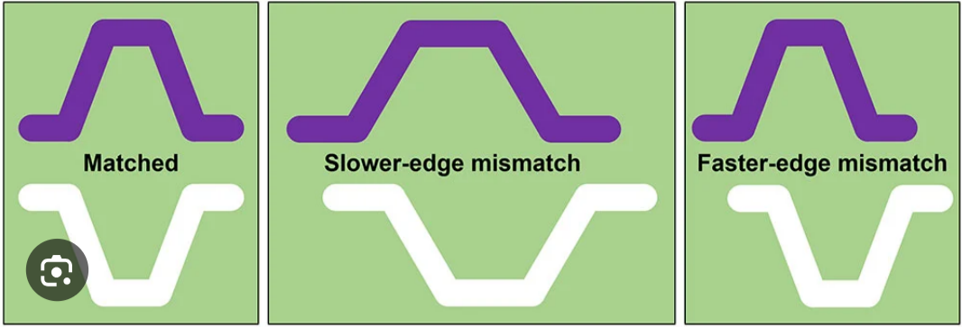
Differential 佈線 concept:
在佈設差分對時，理解阻抗匹配、相位匹配與訊號傳播非常重要，這有助於維持良好的訊號完整性：
相位匹配：相位匹配可確保一對訊號同時到達接收端。若兩者不同步，就可能造成錯誤。保持訊號同步有助於提升高速資料傳輸的準確性。

Slide 6
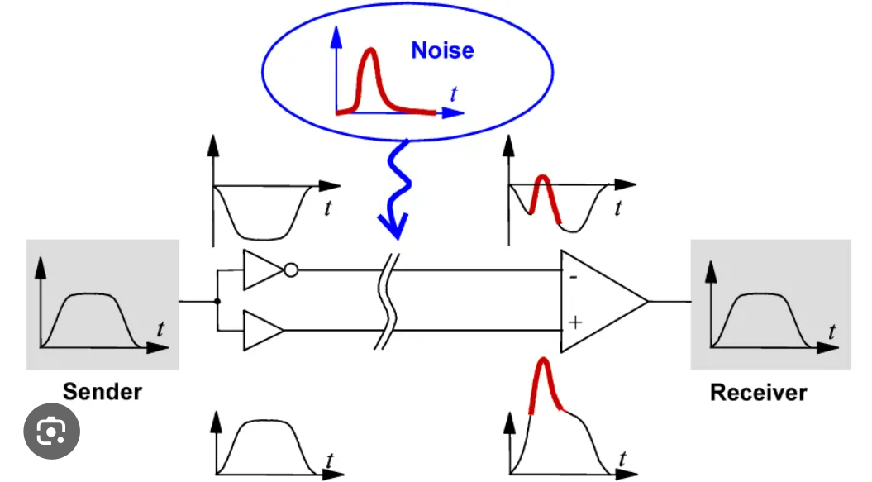
差分布線 (Differential routing) 概念：
在佈設差分對時，理解阻抗匹配、相位匹配與訊號傳播非常重要，這有助於維持良好的訊號完整性：
訊號傳播：訊號傳播指的是訊號沿著走線傳遞的方式。為了獲得最佳訊號完整性，兩條走線應盡可能等長。長度差異會造成時序問題，進而影響訊號清晰度。等長走線有助於在傳輸過程中維持訊號品質。

Slide 7
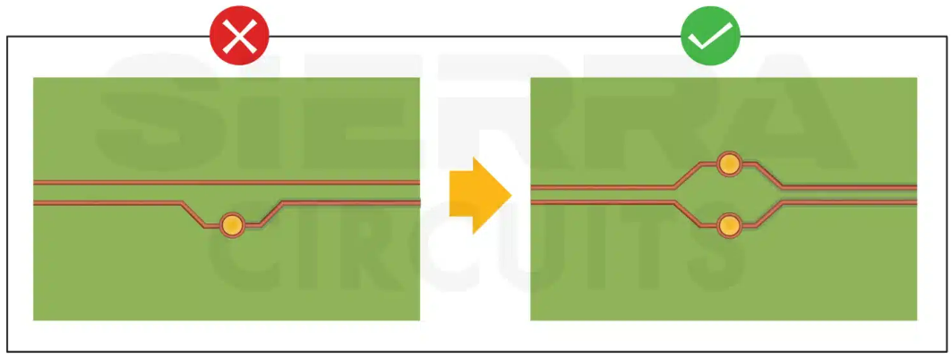
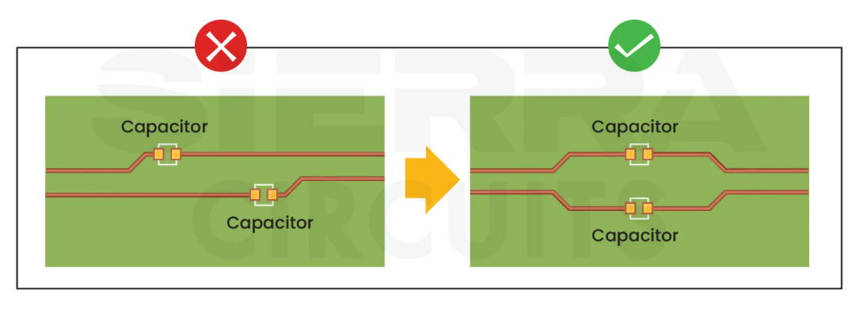
佈線範例：
在同一 圖層 上 佈設 差分對 (Differential pairs)，並放置相同數量的 過孔，且對稱地放置 元件，以避免 不連續性

Slide 8
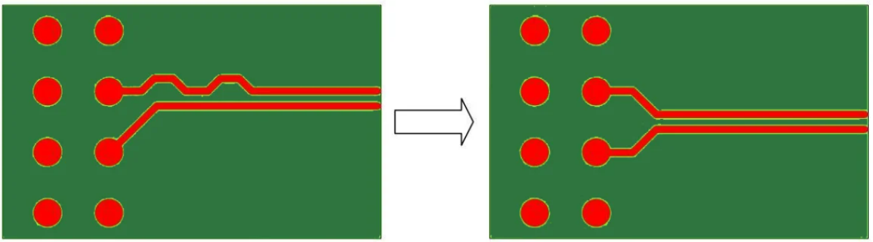
佈線範例：
走線 (Trace) 應儘可能靠近

Slide 9
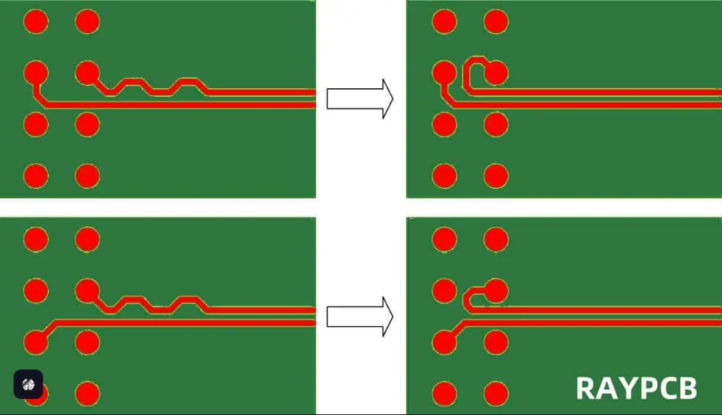
佈線範例：
增加 反射不匹配

Slide 10
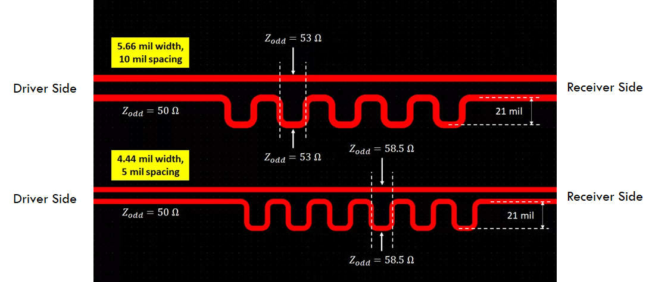
佈線範例：
為 阻抗匹配 (Impedance Matching) 進行 長度調整 (Length tuning)

Slide 11

佈線範例：
Differential pair in highspeed circuit

Slide 12
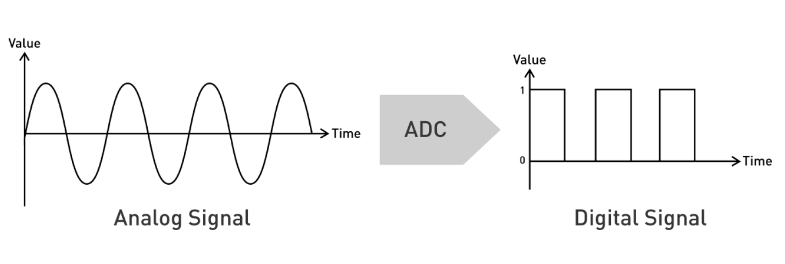
練習：
ADC 的差分對佈線
什麼是 ADC（類比轉數位轉換器）？

Slide 13
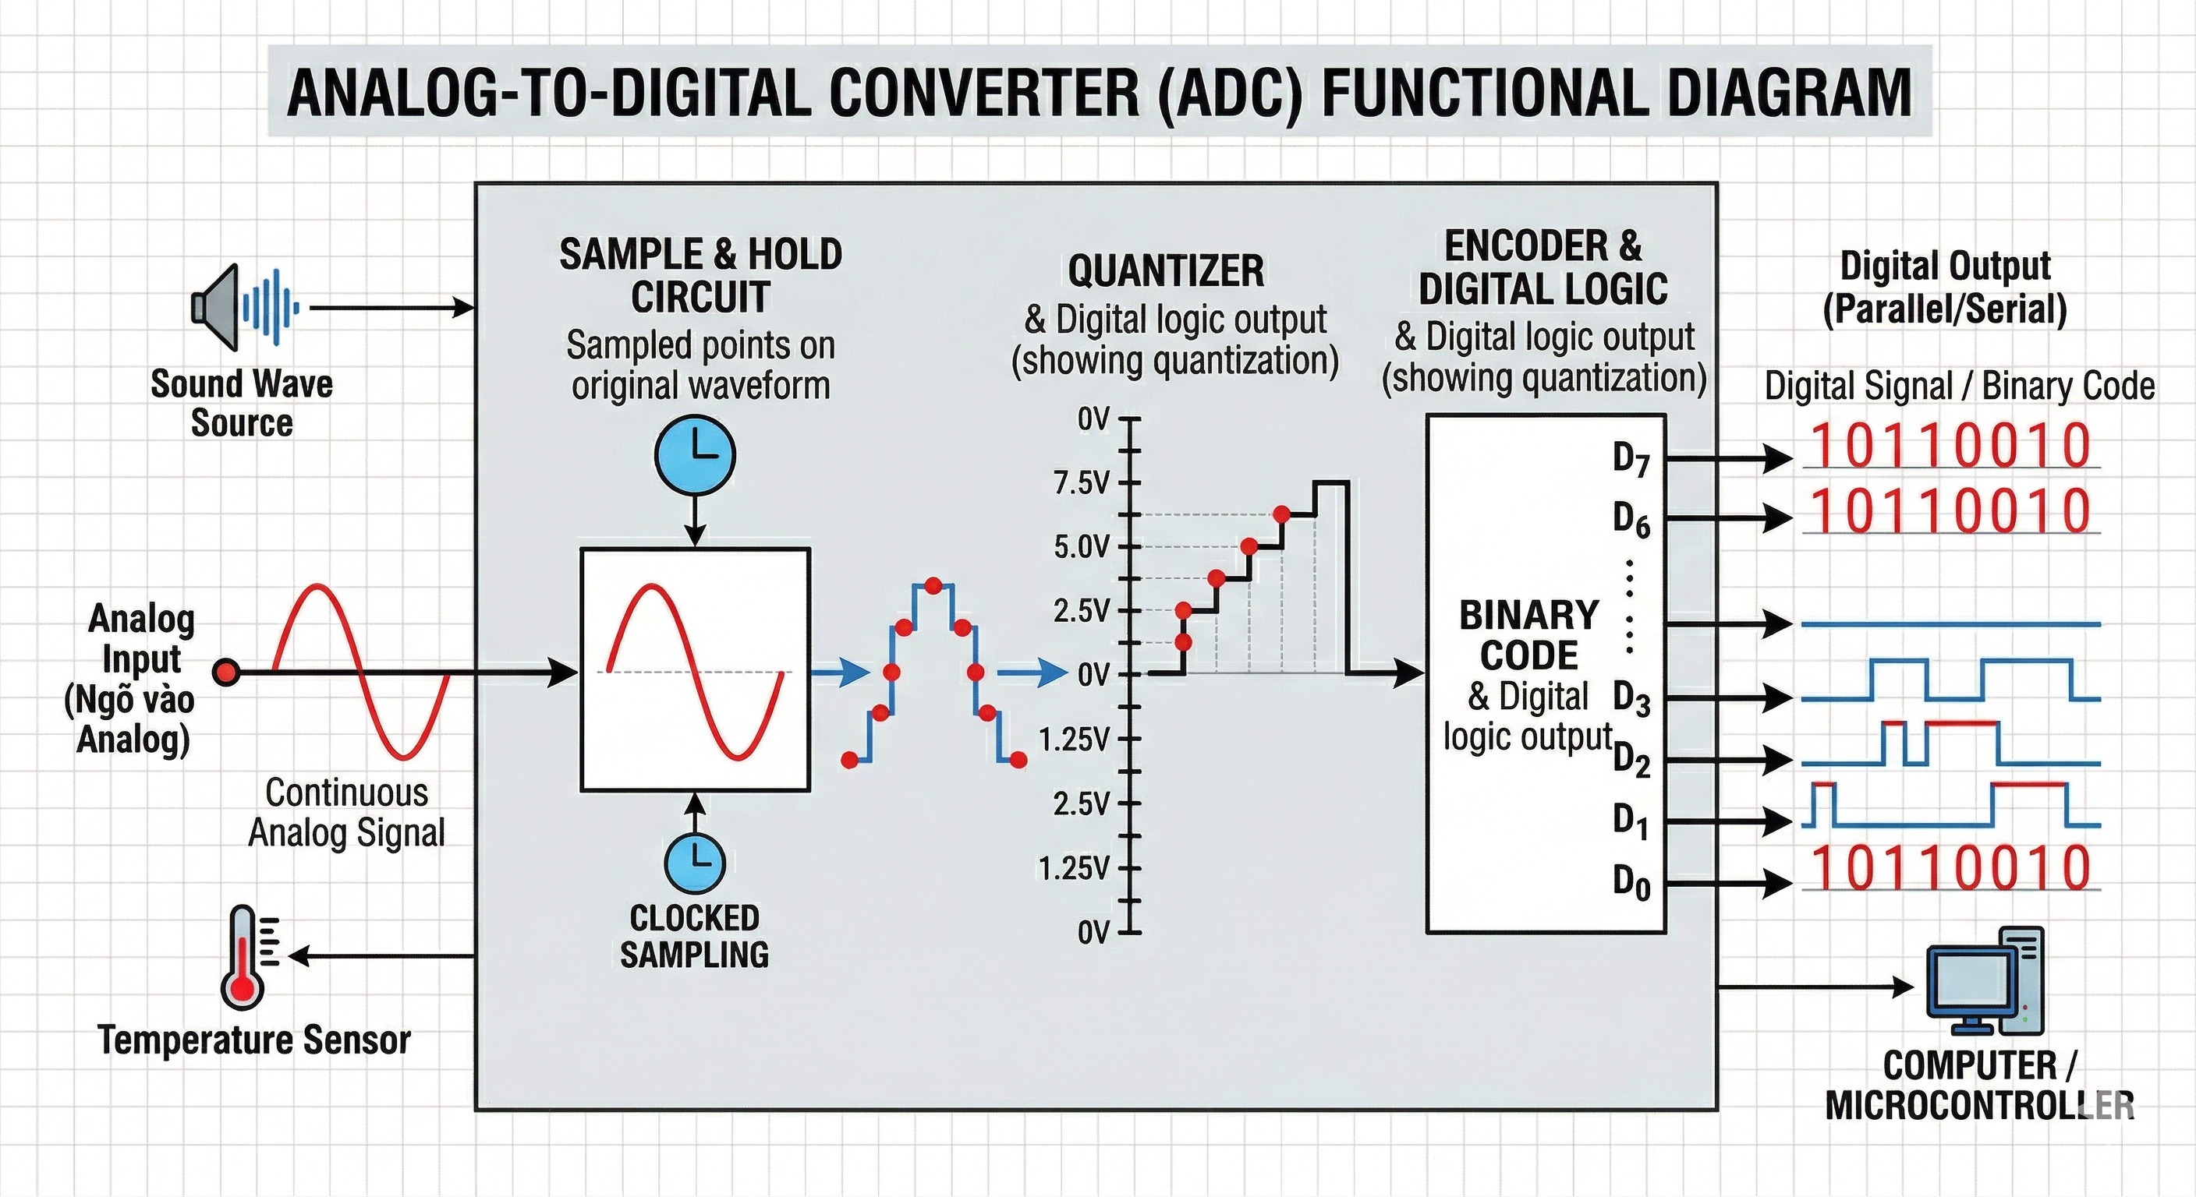

練習：
ADC 的差分對佈線
為什麼我們需要 ADC？
ADC 用來將真實世界中的類比訊號，例如聲音或溫度，轉換成電腦可理解的數位資料。它讓微控制器能夠處理並儲存來自實體世界的資訊。

Slide 14
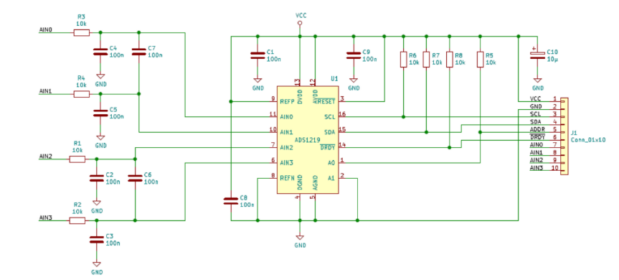
練習：
ADC 的差分對佈線
ADC 電路：

Slide 15
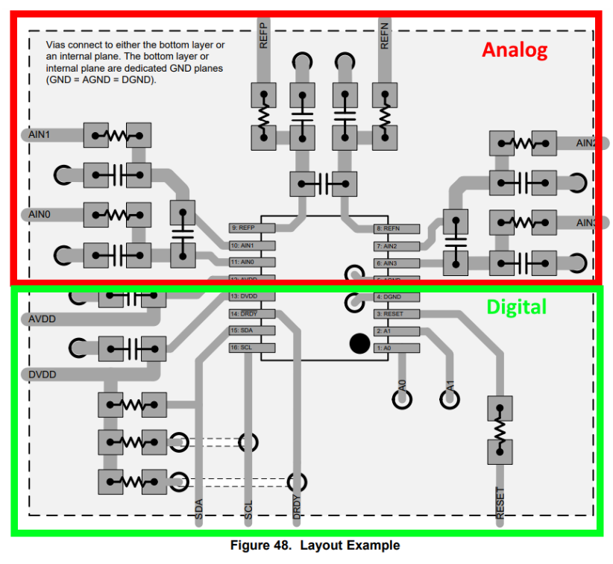
練習：
ADC 的差分對佈線
ADC 電路：
https://www.alldatasheet.com/html-pdf/1062441/TI1/ADS1219/62/1/ADS1219.html

Slide 16
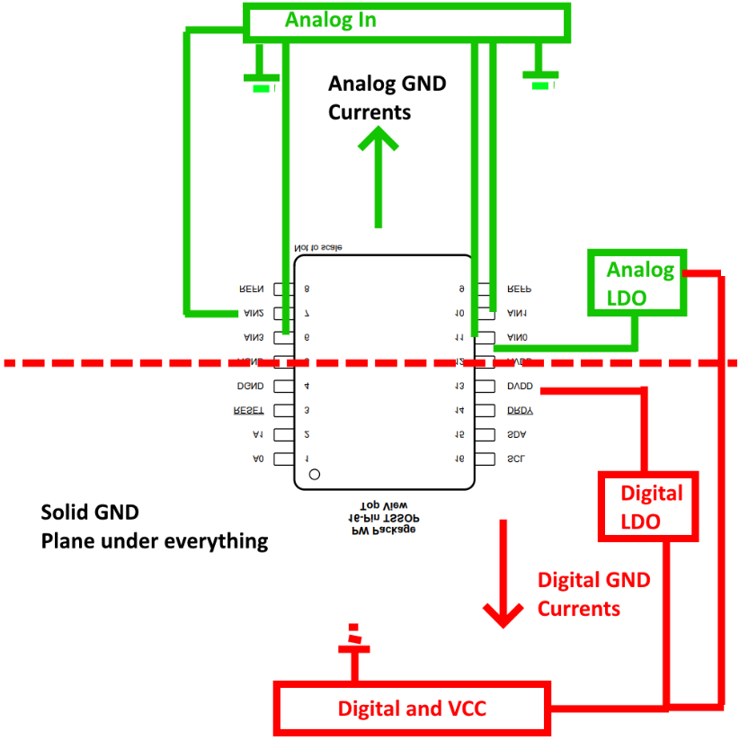
練習：
ADC 的差分對佈線
ADC 電路：
https://www.alldatasheet.com/html-pdf/1062441/TI1/ADS1219/62/1/ADS1219.html

Slide 17
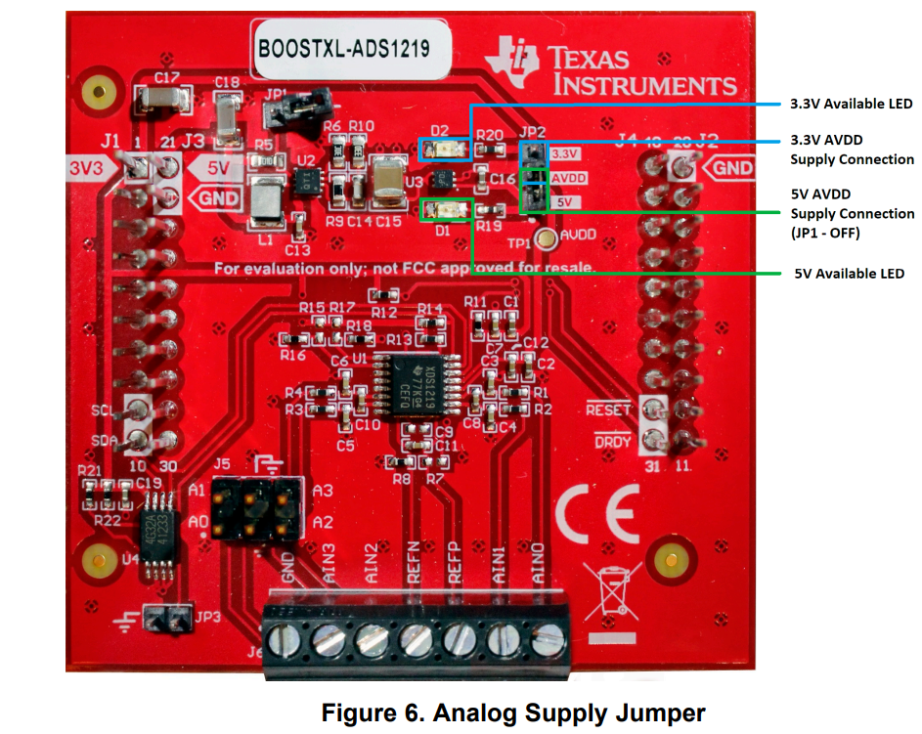
練習：
ADC 的差分對佈線
ADS1219 evaluation board:
https://www.ti.com/lit/ug/sbau316/sbau316.pdf?ts=1774536596283&ref_url=https%253A%252F%252Fwww.ti.com%252Ftool%252FBOOSTXL-ADS1219

Slide 18
練習：
ADC 的差分對佈線
ADS1219 evaluation board:
差分對

Slide 19
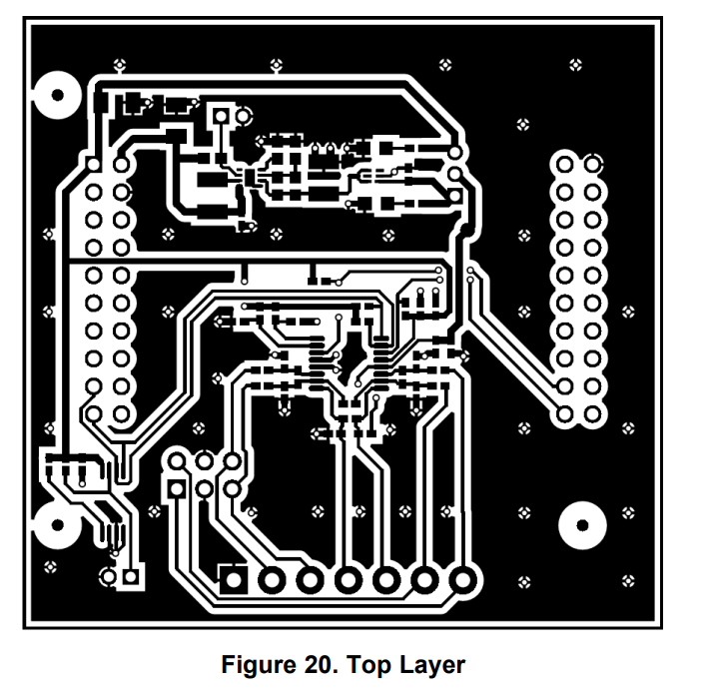
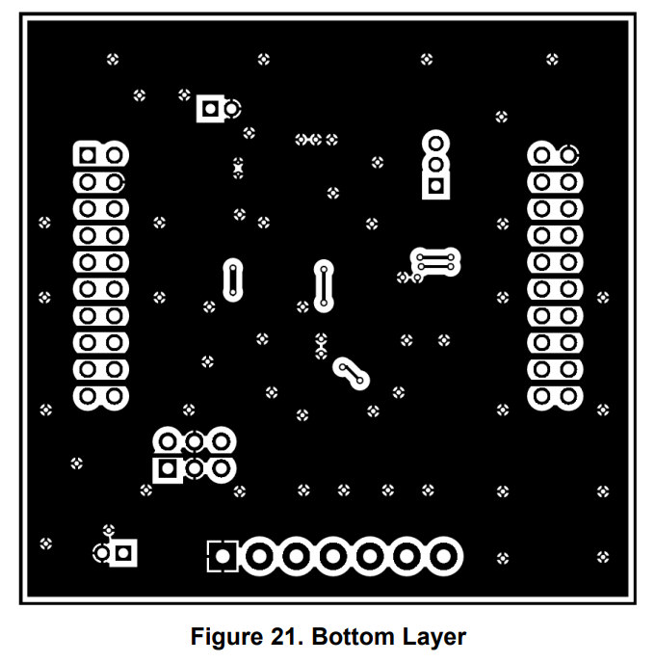
練習：
ADC 的差分對佈線
佈局指南：

